Slide 1
Figure 1. PRISMA-ScR フロー図
同定
データベース検索による
同定記録
(n = 847)
灰色文献・ガイドライン
リポジトリからの追加記録
(n = 156)
スクリーニング
重複除去後の記録
(n = 724)
タイトル・アブストラクト
スクリーニング
(n = 724)
除外された記録
(n = 518)
適格性評価
適格性評価対象の
全文論文
(n = 206)
全文除外 (n = 138)
除外理由:
- アスリート非特異的 (n=42)
- 旧式ガイドライン (n=31)
- TUE非関連 (n=38)
- 重複データ (n=27)
採択
レビューに採択された文献
(n = 68)
WADA規制文書
(n=18)
臨床診療
ガイドライン (n=22)
査読付き論文
(n=28)

Slide 2
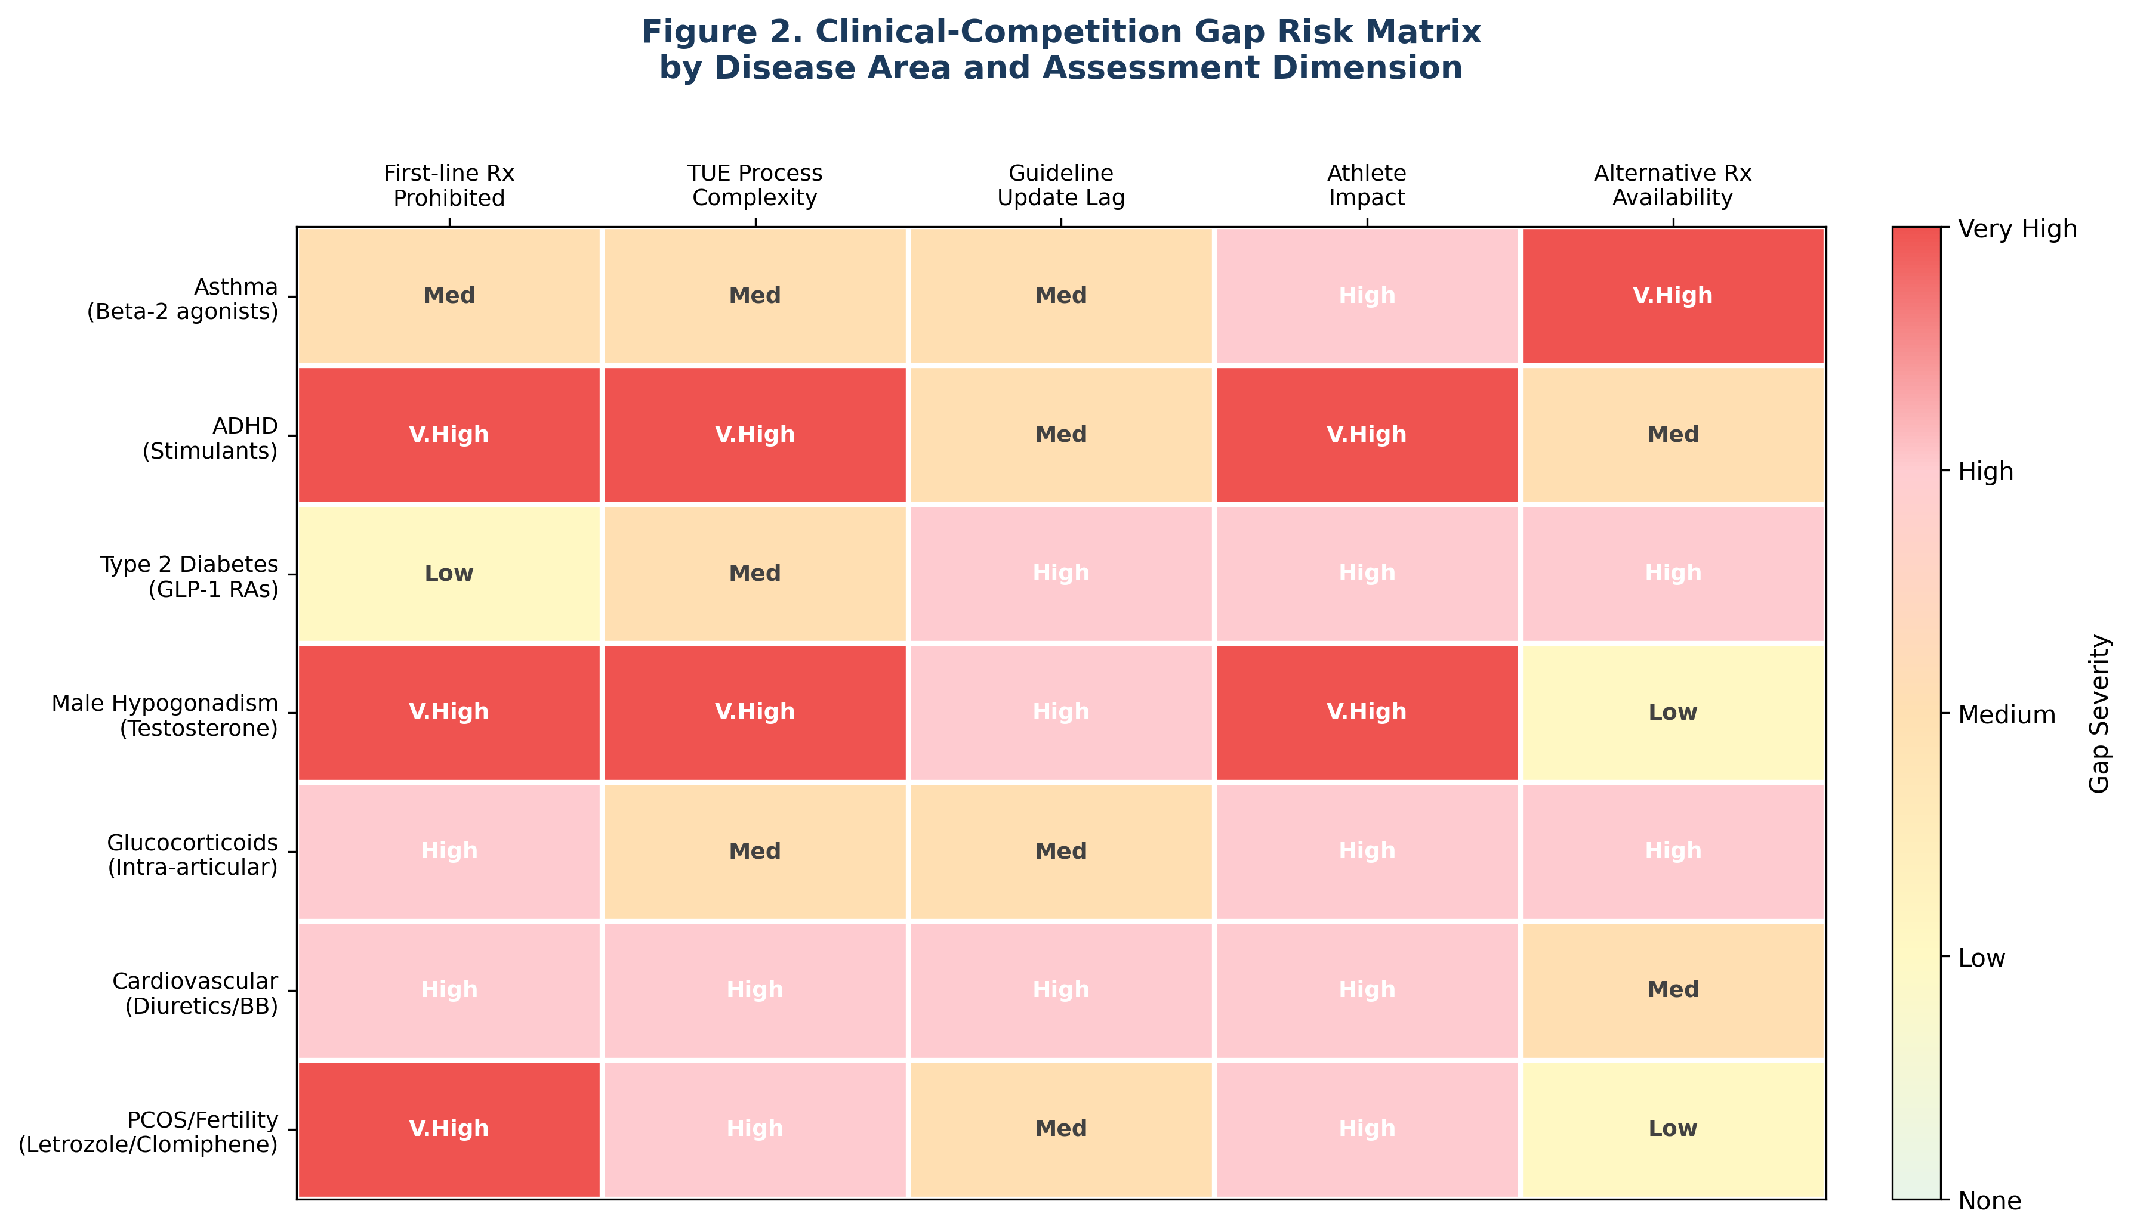
Figure 2. 臨床─競技ギャップ リスクマトリックス

Slide 3
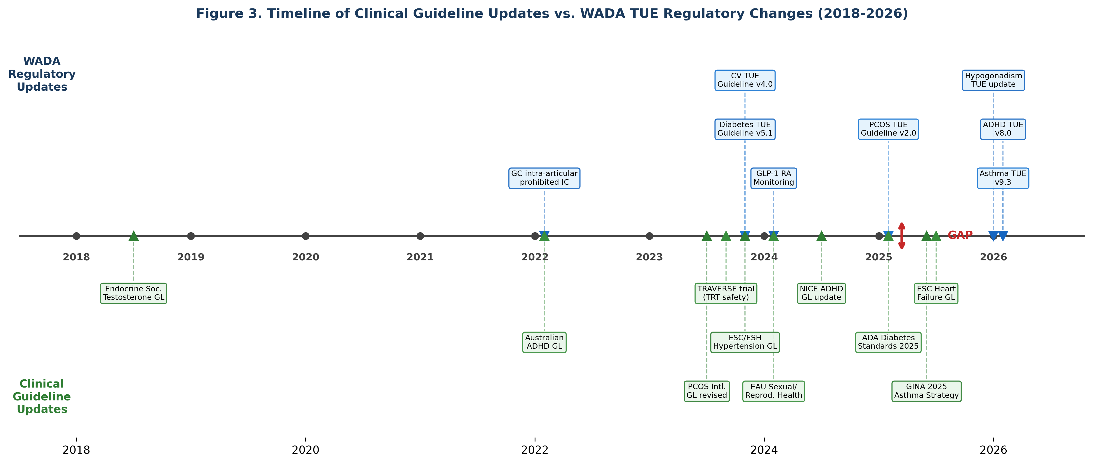
Figure 3. タイムライン：臨床ガイドライン更新 vs WADA規制変更（2018–2026）

Slide 4
Figure 4. 概念的枠組み：臨床─競技ギャップモデル
臨床診療
ガイドライン
WADAアンチ・ドーピング
規制
臨床─競技
ギャップ
GINA（喘息） ADA（糖尿病） 内分泌学会（テストステロン） ESC/ESH（心臓病） NICE（ADHD） PCOS国際ガイドライン
→
←
禁止表（年次更新） ISTUE基準 TUE医師ガイドライン モニタリングプログラム ADAMSシステム
• 更新タイミングの遅延 • 診断基準の相違 • 第一選択薬の禁止 • TUEプロセスの障壁
アスリートへの影響
次善の治療 | ケアアクセスの遅延 | ADRV リスク | プライバシー懸念 | 地理的格差 | キャリアへの影響
提言：更新の調和 | TUEの簡素化 | 臨床医への教育

Slide 5
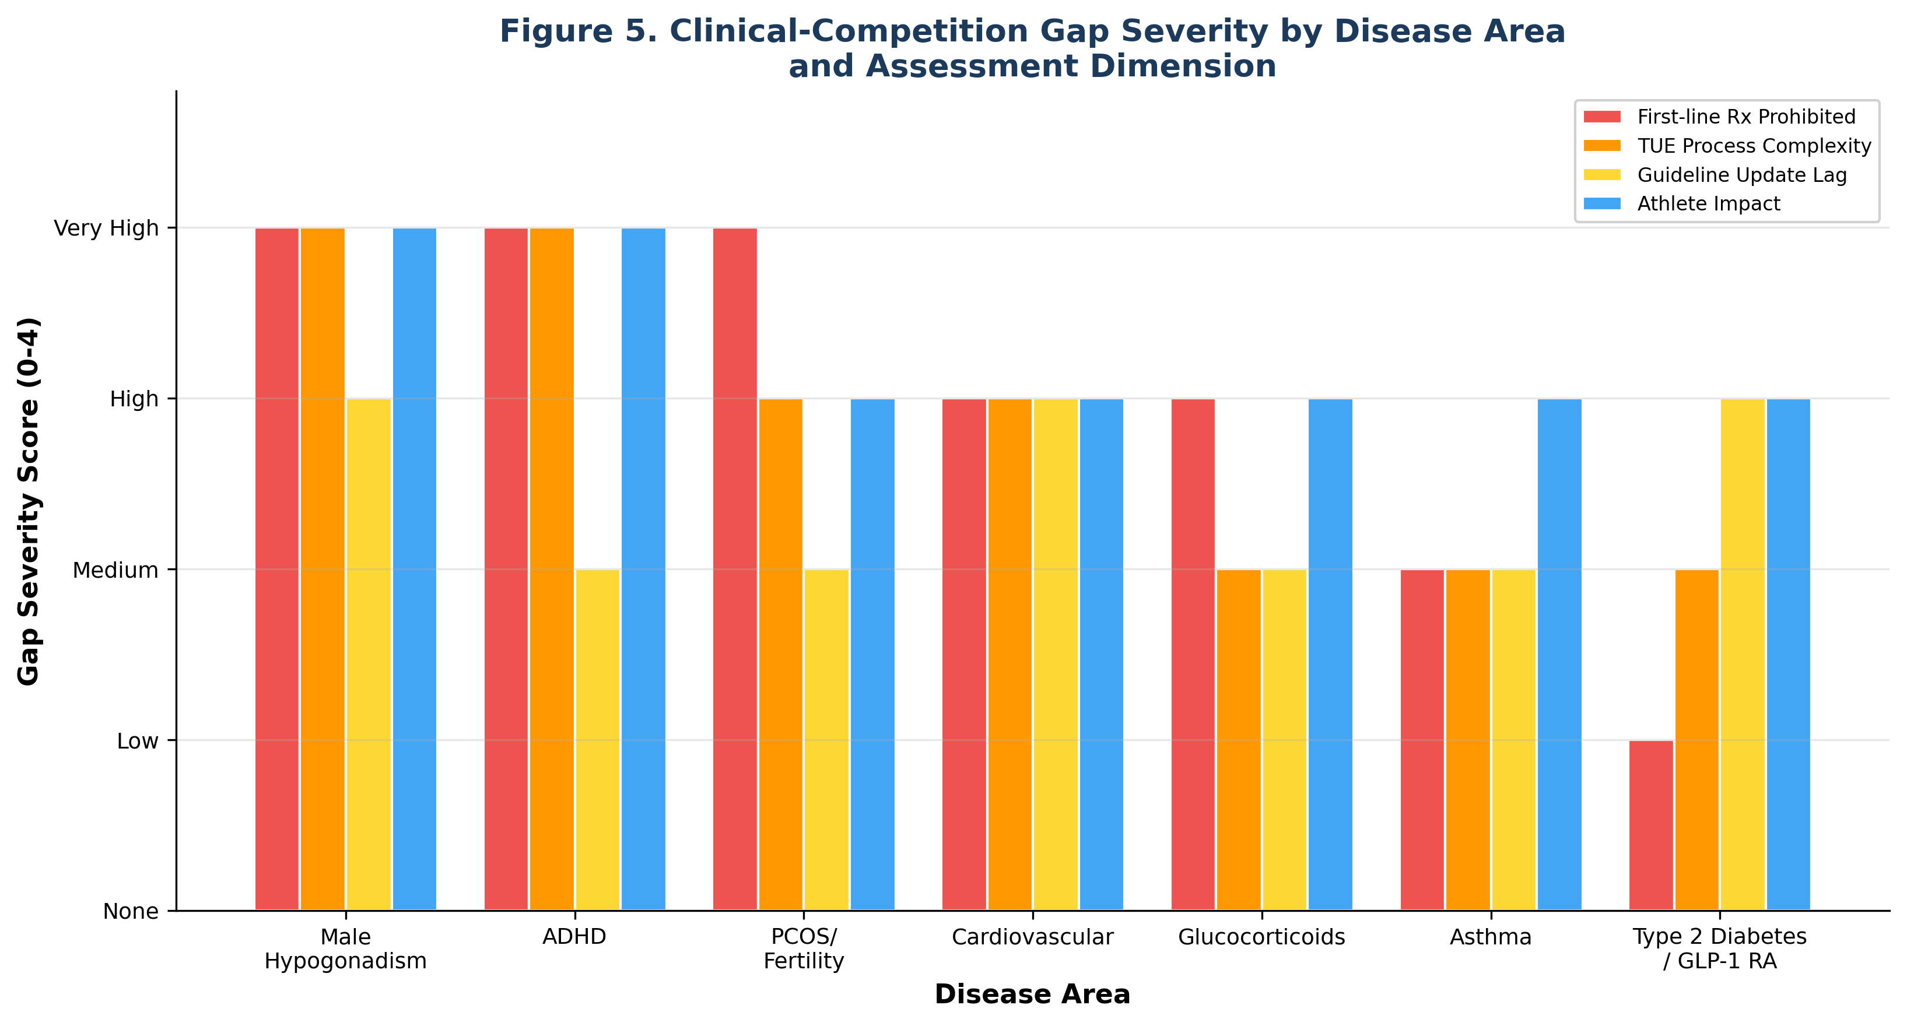
Figure 5. 疾患領域別 臨床─競技ギャップ重症度

